Slide 1
使用遮罩

Slide 2
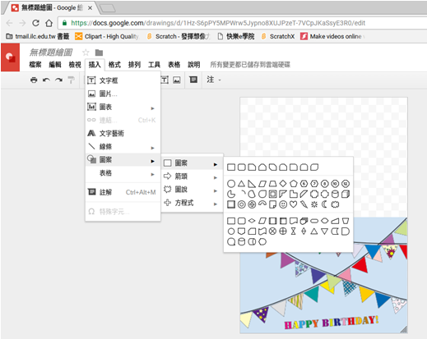
點選「插入」

Slide 3
點選「圖案」

Slide 4
選擇圖案項下的「圓角矩形」

Slide 5
游標變成「+」符號

Slide 6
將游標移到適當位置，拉出圖形

Slide 7
點選「 」

Slide 8
選擇「自訂」

Slide 9
選擇顏色

Slide 10
調整透明度

Slide 11
點選「 」

Slide 12
將框線設為透明

Slide 13
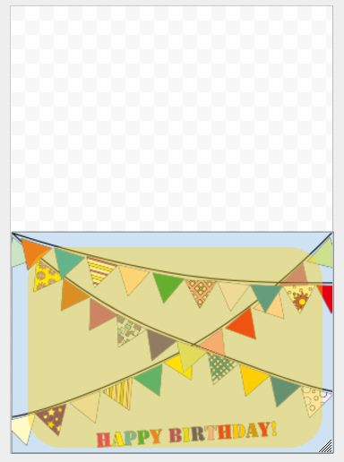
編輯後之圖片

